Slide 1
Kế toán máy
Kế toán bán hàng
và công nợ phải thu
Giảng viên:
Khoa:
Trường:

Slide 2
Nội dung
Sơ đồ hạch toán.
Quy trình n.vụ, các mẫu c.từ, b/c.
Quy trình thực hiện trên phần mềm.
Kỹ năng thực hành trên phần mềm.

Slide 3
1. Sơ đồ hạch toán
1.1. Sơ đồ hạch toán bán hàng và CN phải thu
Sơ đồ hạch toán liên quan đến giá vốn
Notes:
Sơ đồ hạch toán một số nghiệp vụ đơn giản và thường gặp trong kế toán doanh thu bán hàng và cung cấp dịch vụ với thuế GTGT theo phương pháp khấu trừ
Và sơ đồ hạch toán liên quan đến giá vốn của nghiệp vụ bán hàng

Slide 4
1. Sơ đồ hạch toán
1.1. Sơ đồ hạch toán kế toán c.nợ phải thu KH

Slide 5
2. Quy trình nghiệp vụ
Quy trình luân chuyển chứng từ bán hàng
Quy trình luân chuyển chứng từ bán hàng- mẫu hoá đơn bán hàng
Đối chiếu giữa báo cáo bán hàng và sổ sách ghi nhận doanh thu

Slide 6
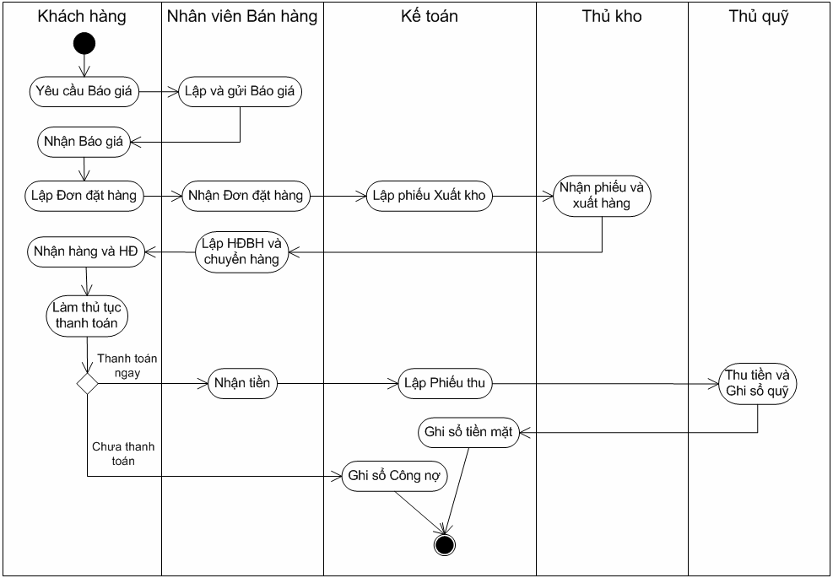
2. Quy trình nghiệp vụ
2.1. Quy trình luân chuyển chứng từ bán hàng

Slide 7
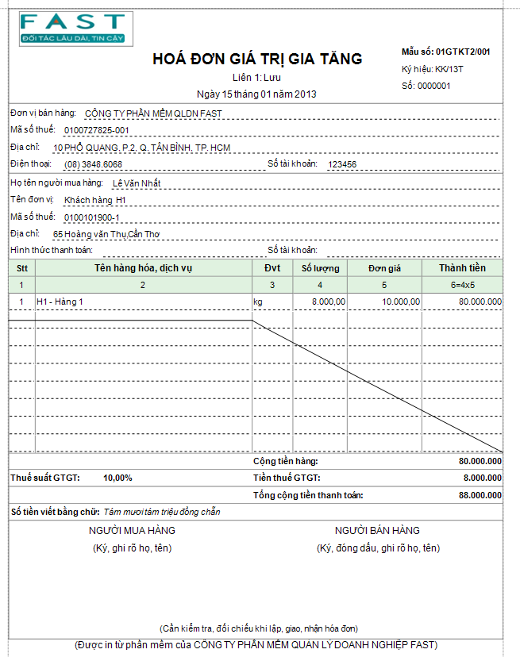
2. Quy trình nghiệp vụ
2.1. Quy trình bán hàng – mẫu hoá đơn bán hàng

Slide 8
2. Các P.pháp tính giá hàng tồn kho
2.3 Các phương pháp tính giá hàng tồn kho
Giá trung bình tháng
Giá trung bình di động
Giá nhập trước xuất trước
Giá nhập sau xuất trước
Giá theo lô..

Slide 9
3. B/c của kế toán Bán hàng và CN phải thu
Sổ nhật ký bán hàng
Báo cáo tổng hợp bán hàng
Nhật ký thu tiền
Sổ chi tiết công nợ của một khách hàng
Bảng cân đối phát sinh công nợ
Notes:
Đây chỉ là một số báo cáo chính mang tính giới thiệu.

Slide 10
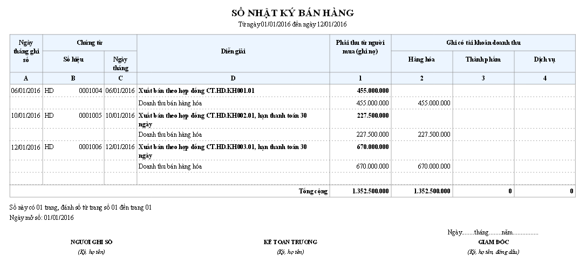
3. B/c của kế toán bán hàng và CN phải thu
3.1. Sổ nhật ký bán hàng

Slide 11
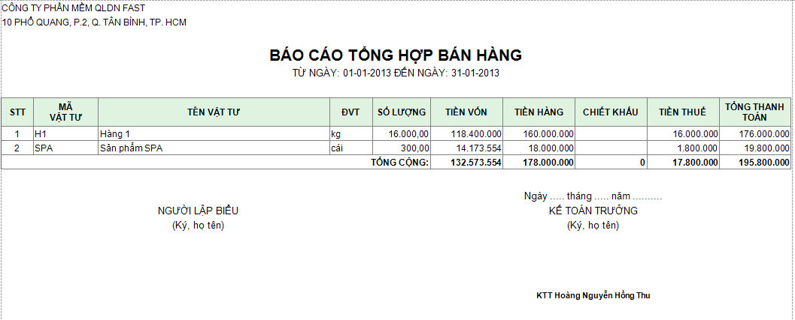
3. B/c của kế toán bán hàng và CN phải thu
3.2. Báo cáo tổng hợp bán hàng

Slide 12
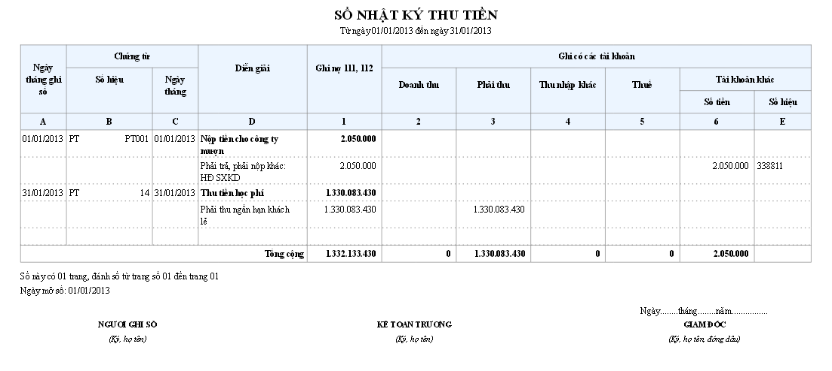
3. B/c của kế toán bán hàng và CN phải thu
3.3. Sổ nhật ký thu tiền

Slide 13
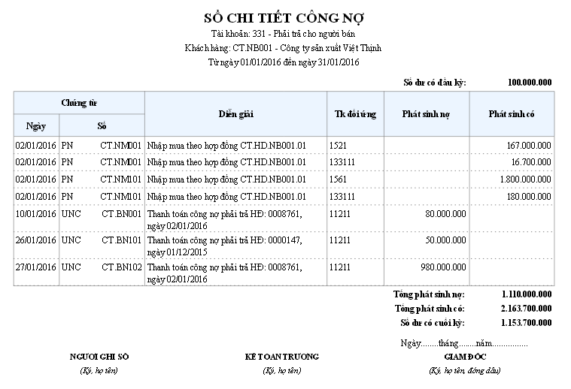
3. B/c của kế toán bán hàng và CN phải thu
3.4. Sổ chi tiết công nợ của 1 khách hàng

Slide 14
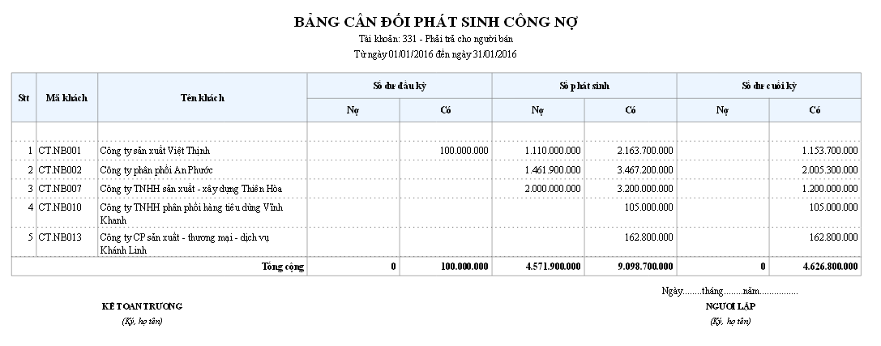
3. B/c của kế toán bán hàng và CN phải thu
3.5. Bảng cân đối phát sinh công nợ của 1 TK

Slide 15
4. Quy trình thực hiện trên phần mềm

Slide 16
5. Khai báo tham số và danh mục
Khai báo tham số
Danh mục khách hàng
Danh mục nhân viên bán hàng
Danh mục kho hàng
Danh mục hàng hoá, vật tư

Slide 17
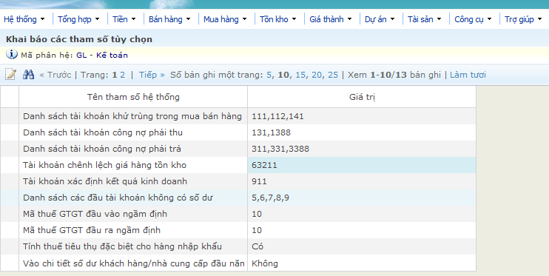
5. Khai báo tham số và danh mục
5.1.Khai báo tham số
Notes:
Menu: hệ thống/ khai báo cáo tham số tuỳ chọn
- Danh sách tài khoản khử trùng mua bán hàng hoá: 111,112,141
- Danh sách tài khoản công nợ phải thu: 131, 1388

Slide 18
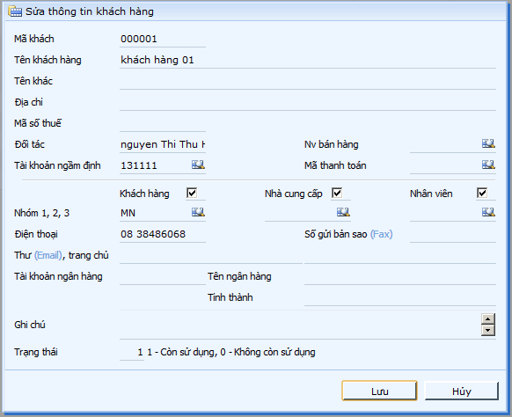
5. Khai báo tham số và danh mục
5.2.Khai báo danh mục khách hàng
Notes:
Menu khai báo: bán hàng/ danh mục khách hàng

Slide 19
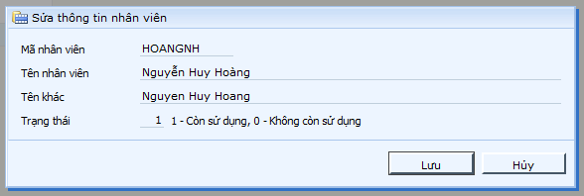
5. Khai báo tham số và danh mục
5.4.Danh mục nhân viên bán hàng
Notes:
Menu khai báo: bán hàng/ danh mục/danh mục nhân viên bán hàng
Các thông tin chính cần khai báo:
Mã nhân viên
Tên nhân viên

Slide 20
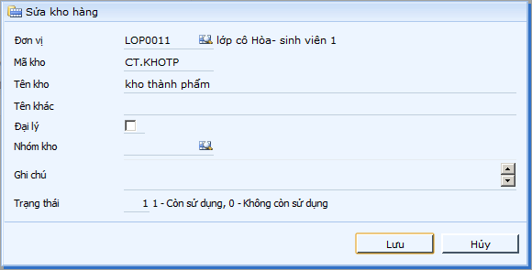
5. Khai báo tham số và danh mục
5.3.Khai báo danh mục kho
Notes:
Tồn kho/danh mục/ danh mục kho hàng

Slide 21
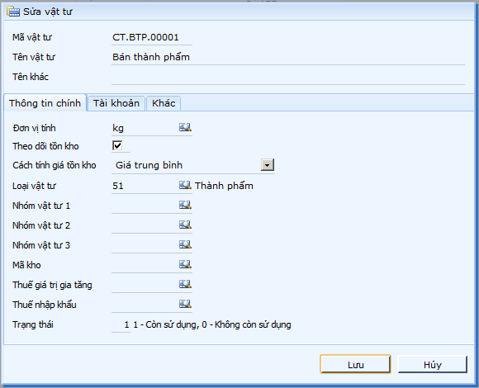
5. Khai báo tham số và danh mục
5.5.Khai báo danh mục hàng hoá vật tư
Notes:
Menu: Tồn kho/ danh mục hàng hoá vật tư

Slide 22
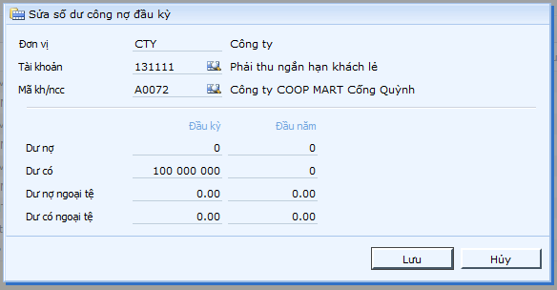
6. Nhập số dư ban đầu
Vào số dư đầu kỳ của các khách hàng
Notes:
Menu thực hiện:
Bán hàng / Vào số dư đầu kỳ/ Vào số dư công nợ đầu kỳ

Slide 23
7. Cập nhật chứng từ (1/4)
Hoá đơn bán hàng
Phiếu thu tiền/ giấy báo có ngân hàng
Notes:
Khi trình bày tiếp theo sẽ giới thiệu về phiếu nhập kho, phiếu xuất kho, phiếu xuất điều chuyển (Nói thêm về hoá đơn mua hàng bên phân hệ mua hàng, hoá đơn bán hàng bên phân hệ bán hàng)

Slide 24
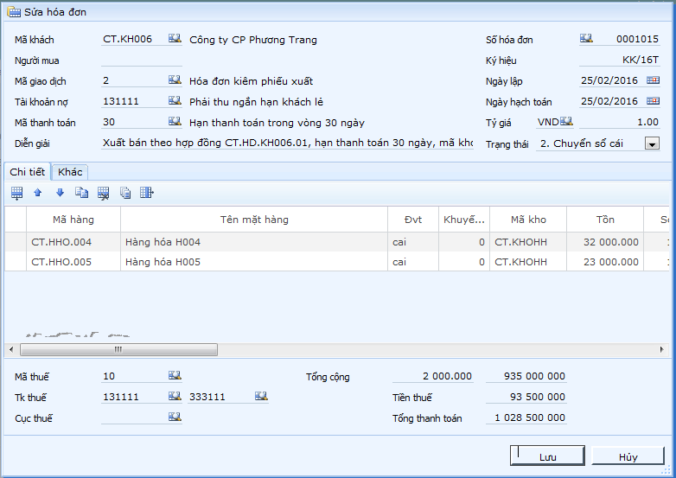
7. Cập nhật chứng từ (2/4)
7.1. Hoá đơn bán hàng
Notes:
Trình bày nội dung/ý nghĩa của từng trường thông tin, cách nhập.
Hướng dẫn các chức năng: mới, sửa, xóa, in, tìm…

Slide 25
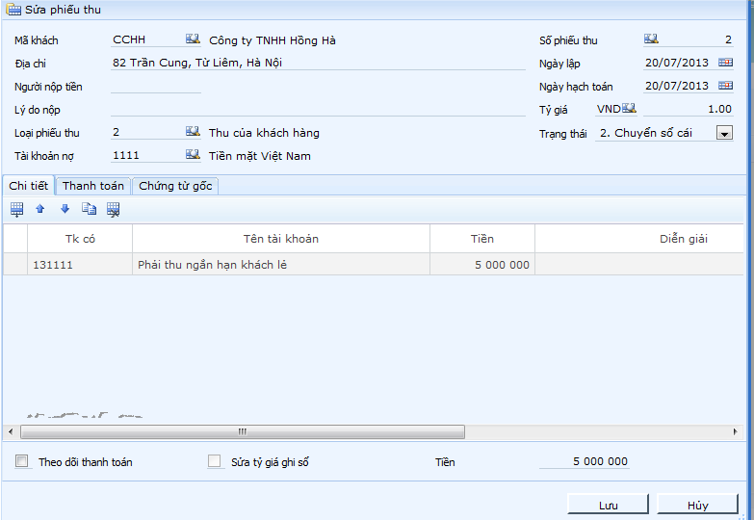
7. Cập nhật chứng từ (3/4)
7.2. Phiếu thu tiền
Notes:
Trình bày nội dung/ý nghĩa của từng trường thông tin, cách nhập.
Hướng dẫn các chức năng: mới, sửa, xóa, in, tìm…

Slide 26
8. Lên báo cáo (1/6)
Sổ nhật ký bán hàng
Bảng tổng hợp hàng bán
Sổ nhật ký thu tiền
Sổ chi tiết công nợ 1 khách hàng
Bảng cân đối phát sinh công nợ của 1 TK
Notes:
Đây chỉ là một số b/c chính.
Tiếp theo chỉ giới thiệu cách lên cho 5 mẫu b/c.

Slide 27
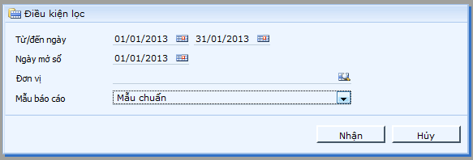
8. Lên báo cáo (2/6)
8.1. Sổ nhật ký bán hàng
Notes:
Menu thực hiện:
Tổng hợp/ Sổ nhật kí chung / Sổ nhật ký bán hàng
Điều kiện lọc :
Từ ngày …. đến ngày ….

Slide 28
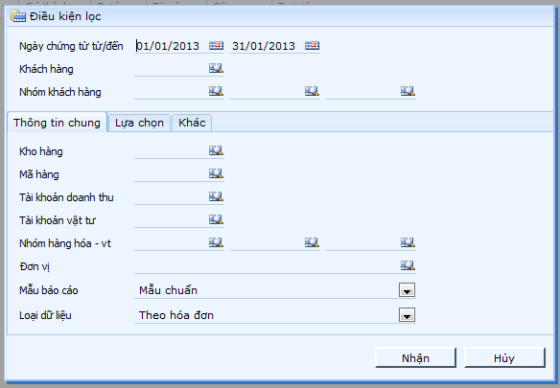
8. Lên báo cáo (3/6)
8.2. Báo cáo tổng hợp hàng bán
Notes:
Menu: Bán hàng/ báo cáo bán hàng/ tổng hợp hàng bán
Nhập đ/k lọc:
Từ ngày … đến ngày …
Khách hàng
Nhóm khách hàng

Slide 29
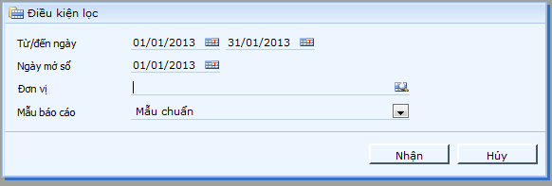
8. Lên báo cáo (4/6)
8.3. Sổ nhật ký thu tiền
Notes:
Menu thực hiện:
Tổng hợp/ Sổ nhật ký chung / Sổ nhật ký thu tiền
Điều kiện lọc :
Từ ngày …. đến ngày ….

Slide 30
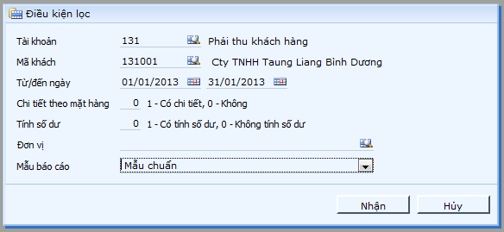
8. Lên báo cáo (5/6)
8.4. Sổ chi tiết công nợ của 1 khách hàng
Notes:
Menu thực hiện:
Bán hàng/ Báo cáo công nợ theo khách hàng/ Sổ chi tiết công nợ của một khách hàng
Điều kiện lọc
Từ ngày …. đến ngày ….
Tài khoản: 131
Mã khách: ….

Slide 31
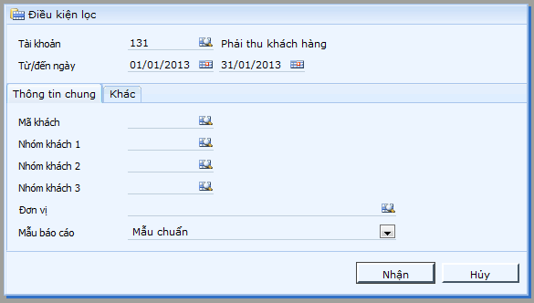
8. Lên báo cáo (6/6)
8.5. Bảng cân đối phát sinh công nợ của 1 TK
Notes:
Menu thực hiện:
Bán hàng/ Báo cáo công nợ theo khách hàng/ Bảng cân đối phát sinh công nợ của 1 tài khoản
Điều kiện lọc
Tài khoản: 131
Từ ngày …. đến ngày ….
Mã khách
Nhóm khách 1,2,3 …

Slide 32
Xin cám ơn đã lắng nghe bài giảng!

